Slide 2
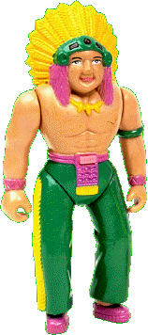
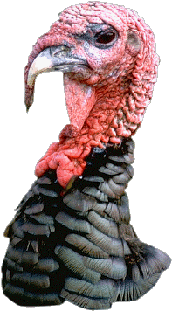
И

Slide 3
Он от дедушки ушёл,
Он от бабушки ушёл.
Круглый сам, румяный бок,
А зовётся …
колобок

Slide 4
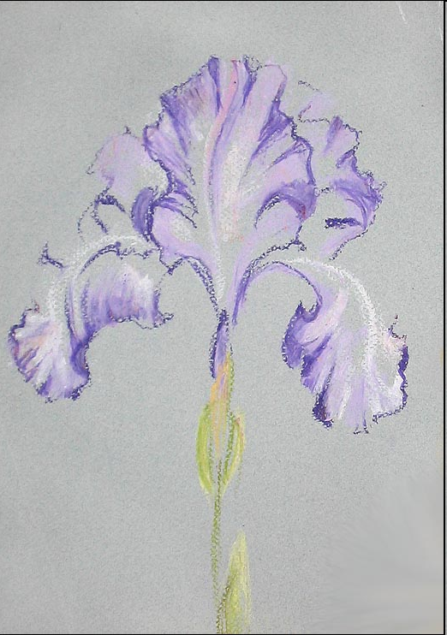

Slide 5
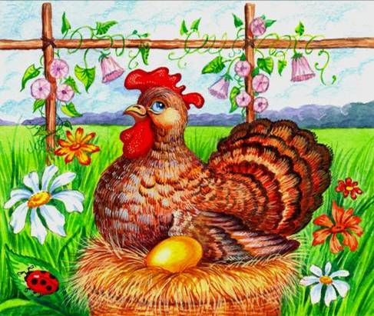
Где и когда приключилось такое?! Мышка разбила яйцо золотое. Дед горевал. И печалилась баба… Только кудахтала …
курочка ряба

Slide 6
и к о а и м н и а и г и а м и о

Slide 7
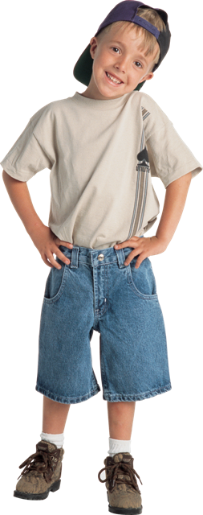
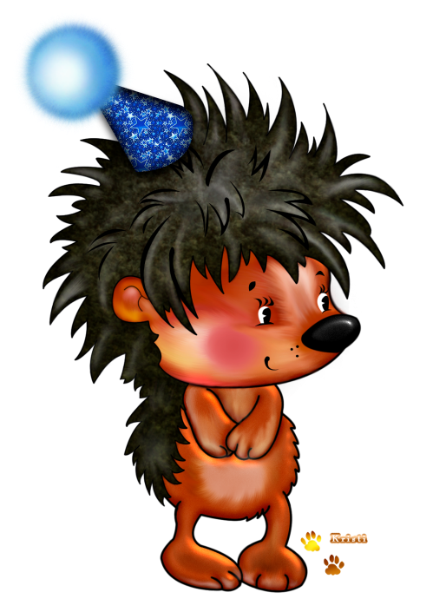
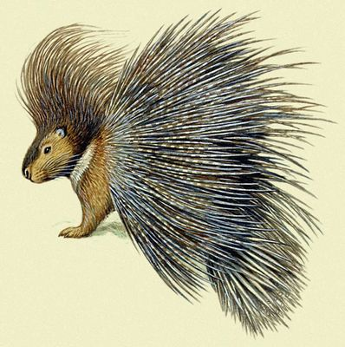
Иголки есть у ёлки, И у ежа иголки, И у дикобраза - торчат все иглы разом. А людям без иголок, Нельзя нашить футболок!

Slide 8
ир им ил ин
ри ми ли ни
ры мы лы ны

